Slide 1
AULA 7 - CLASSIFICAÇÃO - PT2
#BootcampMIA2022 #SomosMIA

Slide 2
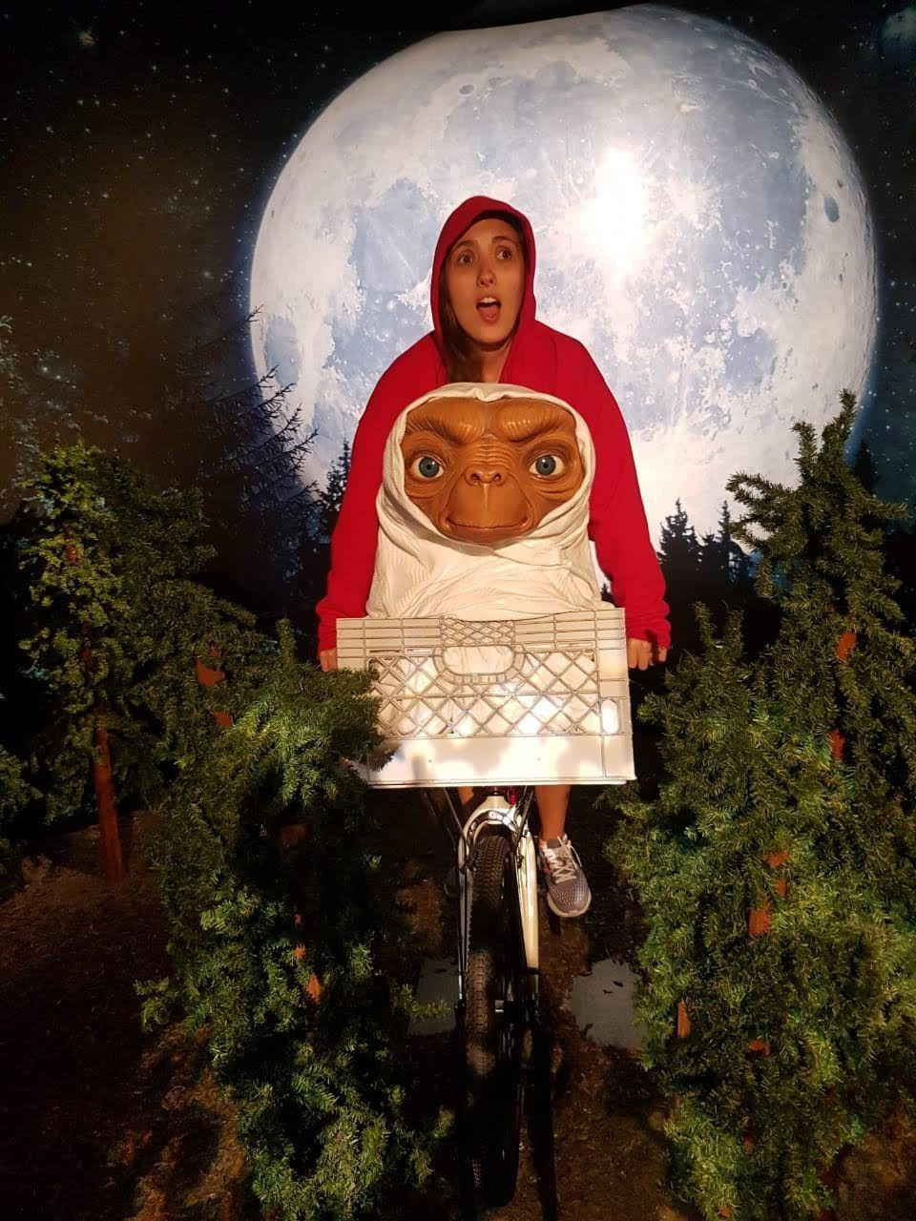


Quem somos?
Priscilla Koch Wagner
Data Scientist na Neuralmed
Mestra em Sistemas de Informação pela USP com pesquisa em inteligência artificial e área de aplicação em bioinformática
Co-fundadora da MIA
priscillaKW
priscilla-wagner

Slide 3
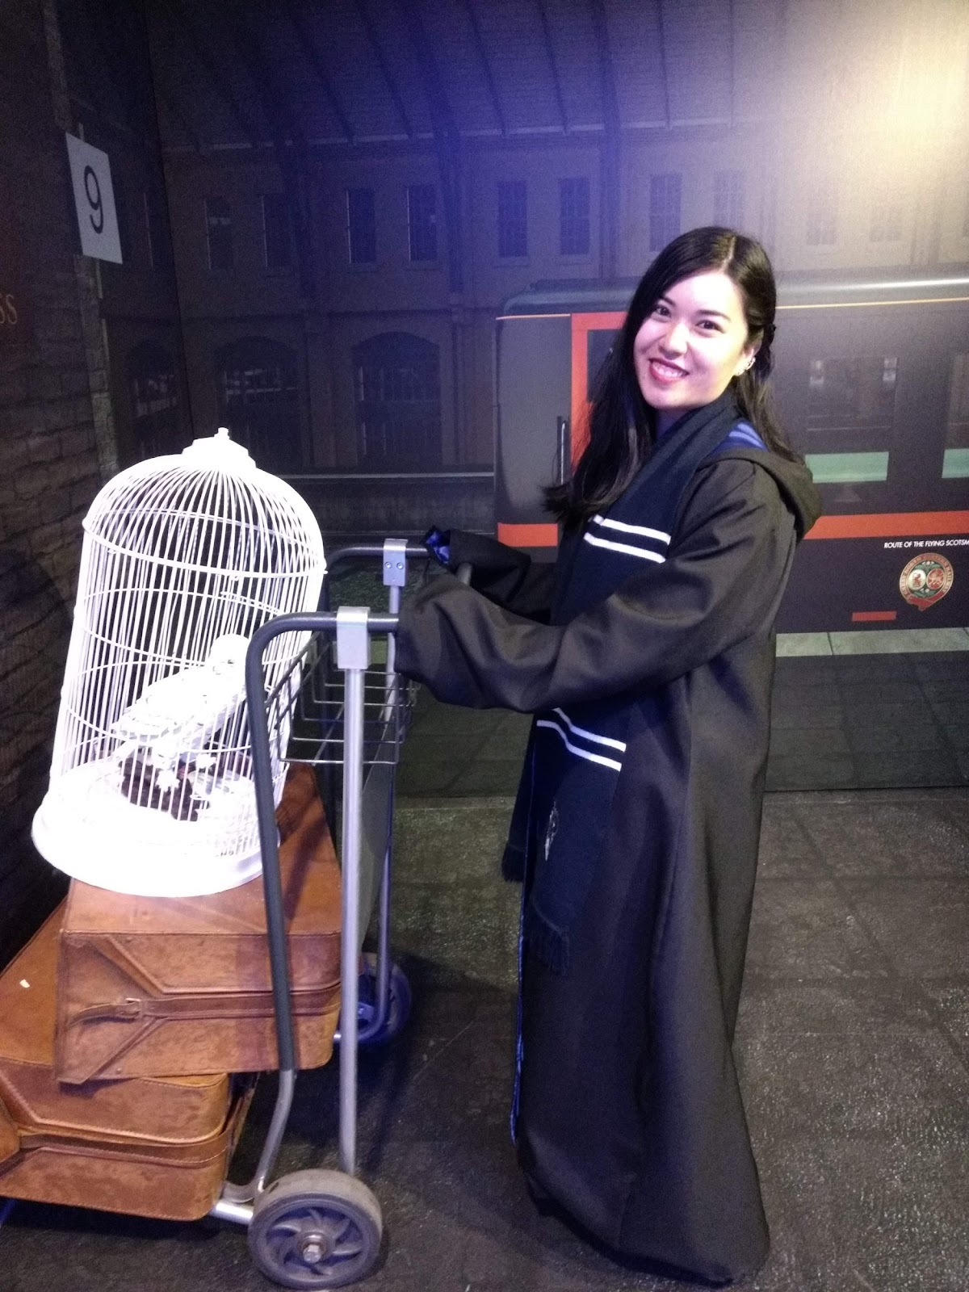
Quem somos?
Vivian Yamassaki
Lead Data Scientist na Creditas
Mestra em Sistemas de Informação pela USP com pesquisa em inteligência artificial e área de aplicação em bioinformática
Co-fundadora da MIA
vivianyamassaki
vivianyamassaki

Slide 4
Uma inspiração...
"Sempre fiz alguma coisa para a qual não estava preparada. Acho que é assim que crescemos. Quando há um momento de: Ai, não estou totalmente segura se conseguirei realizar tal coisa, e isso te obriga a aceitar esses momentos, é aí que você evolui."
(Marissa Mayer)

Slide 5
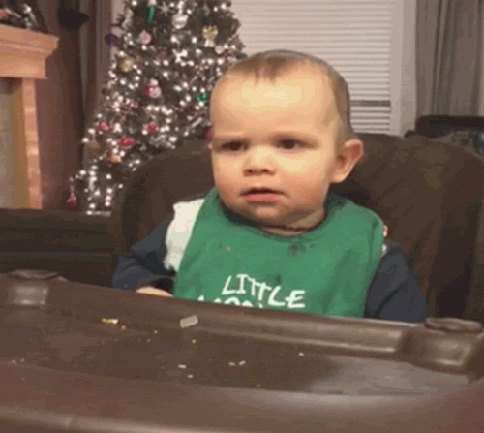
Hoje vamos continuar aprendendo sobre modelos de classificação!
O que vocês já viram na aula passada?

Slide 6
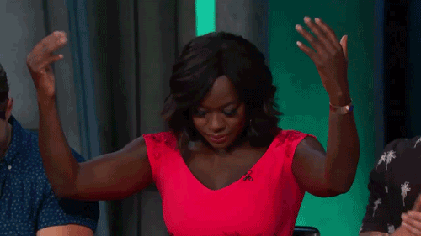
O que vamos ver hoje!
Feature engineering
KNN
Avaliação
Regressão Logística
Árvores de decisão
Interpretabilidade

Slide 7
Regressão Logística

Slide 8
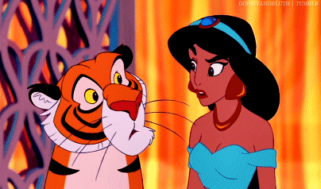
Espera, regressão logística é um modelo de classificação?
Pois é...É um modelo de classificação binária!

Slide 9
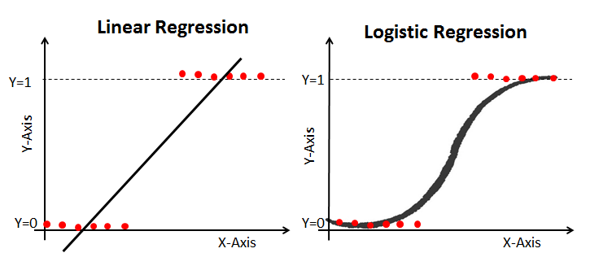
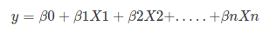
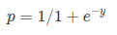
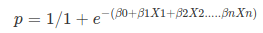
E como a regressão logística funciona?

Slide 10
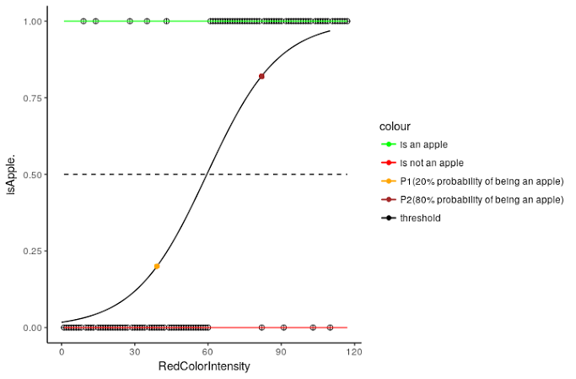
E como a regressão logística funciona?
Tenta encontrar uma curva para separar os exemplos de classes diferentes
A curva é ajustada utilizando uma função logística
Calcula a probabilidade de um exemplo ser 0 ou 1 (no nosso desafio, se o passageiro sobreviveu ou não ao naufrágio do Titanic)
Aqui tem um exemplo de uma regressão logística para o desafio do Titanic
E aqui tem uma explicação um pouco mais aprofundada sobre a matemática por trás

Slide 11
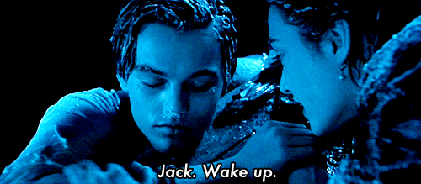
Qual a probabilidade do Jack sobreviver ao naufrágio?
I_{feminino} = 0
I_{2classe} = 0
I_{1classe} = 0
Idade = 20
y = -1,33 + (2,55*I_{feminino}) + (1,27*I_{2classe}) + (2,58*I_{1classe}) - (0,04*Idade)
y = -1,33 + (2,55*0) + (1,27*0) + (2,58*0) - (0,04*20)
y = -2,13
1
1
p_{Jack} = 0.106
p_{Jack} =
=
1 + e^{-y}
1 + e^{-(-2,13)}

Slide 12

E da Rose?
I_{feminino} = 1
I_{2classe} = 0
I_{1classe} = 1
Idade = 17
y = -1,33 + (2,55*I_{feminino}) + (1,27*I_{2classe}) + (2,58*I_{1classe}) - (0,04*Idade)
y = -1,33 + (2,55*1) + (1,27*0) + (2,58*1) - (0,04*17)
y = 3,12
1
1
p_{Rose} = 0.957
p_{Rose} =
=
1 + e^{-y}
1 + e^{-3,12}
Aqui tem a implementação logística do Sklearn para vocês brincarem :D

Slide 13
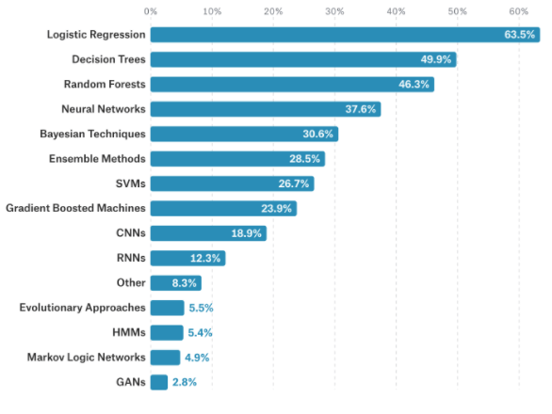
A regressão logística é um dos modelos mais utilizados porque...
É um modelo simples de ser implementado
Geralmente é eficiente
Retorna uma probabilidade
De acordo com pesquisa realizada pelo Kaggle em 2017

Slide 14

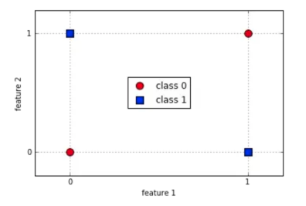
Quais são suas desvantagens?
É necessário tomar cuidado com features correlacionadas
Performa mal com problemas não linearmente separáveis

Slide 15

Vamos ver mais um modelo de classificação?
Naive Bayes
Redes neurais
Árvore de decisão
KNN
SVM
Regressão logística

Slide 16
Árvore de Decisão

Slide 17

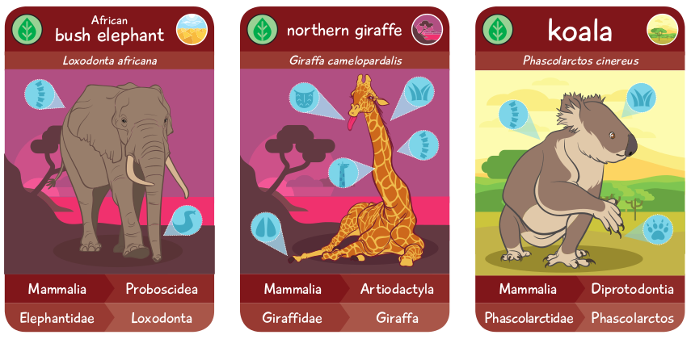

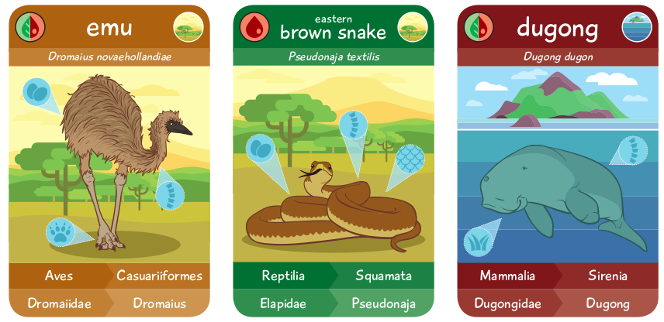
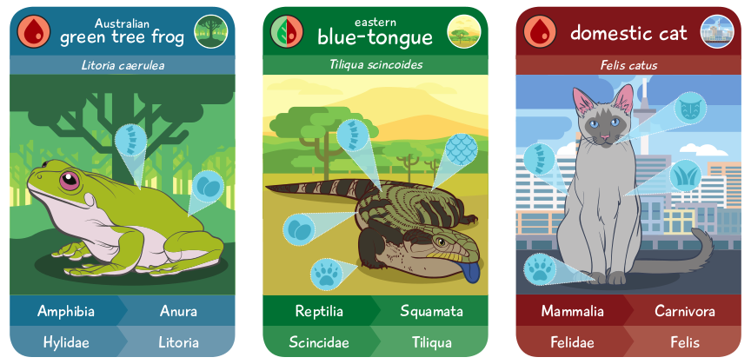
Vamos começar com alguns exemplos...
Akinator!
Recomendação de APPs!
Espécies de animais!

Slide 18



Recomendação de apps
Escolaridade | Faixa etária | Aplicativo
Ensino médio | Idoso
Ensino superior | Idoso
Ensino médio | Adulto
Ensino superior | Adulto
Ensino superior | Adulto
Ensino médio | Idoso
Ensino médio | Adulto
Ensino médio | Adulto
Ensino superior | Idoso
Ensino superior | Adulto
Escolaridade
Faixa etária
Aplicativo baixado

Slide 19
Recomendação de apps
Escolaridade | Faixa etária | Aplicativo
Ensino médio | Idoso
Ensino superior | Idoso
Ensino médio | Adulto
Ensino superior | Adulto
Ensino superior | Adulto
Ensino médio | Idoso
Ensino médio | Adulto
Ensino médio | Adulto
Ensino superior | Idoso
Ensino superior | Adulto
Uma pessoa adulta com ensino médio completo. Qual aplicativo você recomendaria?

Slide 20
Recomendação de apps
Escolaridade | Faixa etária | Aplicativo
Ensino médio | Idoso
Ensino superior | Idoso
Ensino médio | Adulto
Ensino superior | Adulto
Ensino superior | Adulto
Ensino médio | Idoso
Ensino médio | Adulto
Ensino médio | Adulto
Ensino superior | Idoso
Ensino superior | Adulto
Uma pessoa aposentada de 65 anos. Qual aplicativo você recomendaria?

Slide 21
Recomendação de apps
Escolaridade | Faixa etária | Aplicativo
Ensino médio | Idoso
Ensino superior | Idoso
Ensino médio | Adulto
Ensino superior | Adulto
Ensino superior | Adulto
Ensino médio | Idoso
Ensino médio | Adulto
Ensino médio | Adulto
Ensino superior | Idoso
Ensino superior | Adulto
Entre faixa etária e escolaridade, qual parece ser mais importante para recomendar um aplicativo?
Escolaridade
Faixa etária

Slide 22
Recomendação de apps
Entre faixa etária e escolaridade, qual parece ser mais importante para recomendar um aplicativo?
Escolaridade | Faixa etária | Aplicativo
Ensino médio | Idoso
Ensino superior | Idoso
Ensino médio | Adulto
Ensino superior | Adulto
Ensino superior | Adulto
Ensino médio | Idoso
Ensino médio | Adulto
Ensino médio | Adulto
Ensino superior | Idoso
Ensino superior | Adulto
Escolaridade
Faixa etária
Escolaridade
Ensino Médio | Ensino Superior
Faixa etária
Adulto | Idoso

Slide 23
Recomendação de apps
Entre faixa etária e escolaridade, qual parece ser mais importante para recomendar um aplicativo?
Escolaridade | Faixa etária | Aplicativo
Ensino médio | Idoso
Ensino superior | Idoso
Ensino médio | Adulto
Ensino superior | Adulto
Ensino superior | Adulto
Ensino médio | Idoso
Ensino médio | Adulto
Ensino médio | Adulto
Ensino superior | Idoso
Ensino superior | Adulto
Escolaridade
Faixa etária
Escolaridade
Ensino Médio | Ensino Superior
Faixa etária
Adulto | Idoso

Slide 24
Recomendação de apps
Escolaridade | Faixa etária | Aplicativo
Ensino médio | Idoso
Ensino superior | Idoso
Ensino médio | Adulto
Ensino superior | Adulto
Ensino superior | Adulto
Ensino médio | Idoso
Ensino médio | Adulto
Ensino médio | Adulto
Ensino superior | Idoso
Ensino superior | Adulto
Faixa etária
Idoso
Adulto

Slide 25
Recomendação de apps
Faixa etária
Escolaridade | Faixa etária | Aplicativo
Ensino médio | Idoso
Ensino superior | Idoso
Ensino médio
Ensino superior
Ensino superior
Ensino médio | Idoso
Ensino médio
Ensino médio
Ensino superior | Idoso
Ensino superior
Idoso
Adulto
Escolaridade
Escolaridade
Ensino Médio | Ensino Superior
Ensino médio
Ensino superior

Slide 26
Recomendação de apps
Faixa etária
Escolaridade | Faixa etária | Aplicativo
Ensino médio | Idoso
Ensino superior | Idoso
Ensino médio | Adulto
Ensino superior | Adulto
Ensino superior | Adulto
Ensino médio | Idoso
Ensino médio | Adulto
Ensino médio | Adulto
Ensino superior | Idoso
Ensino superior | Adulto
Idoso
Adulto
Escolaridade
Ensino superior
Ensino médio

Slide 27
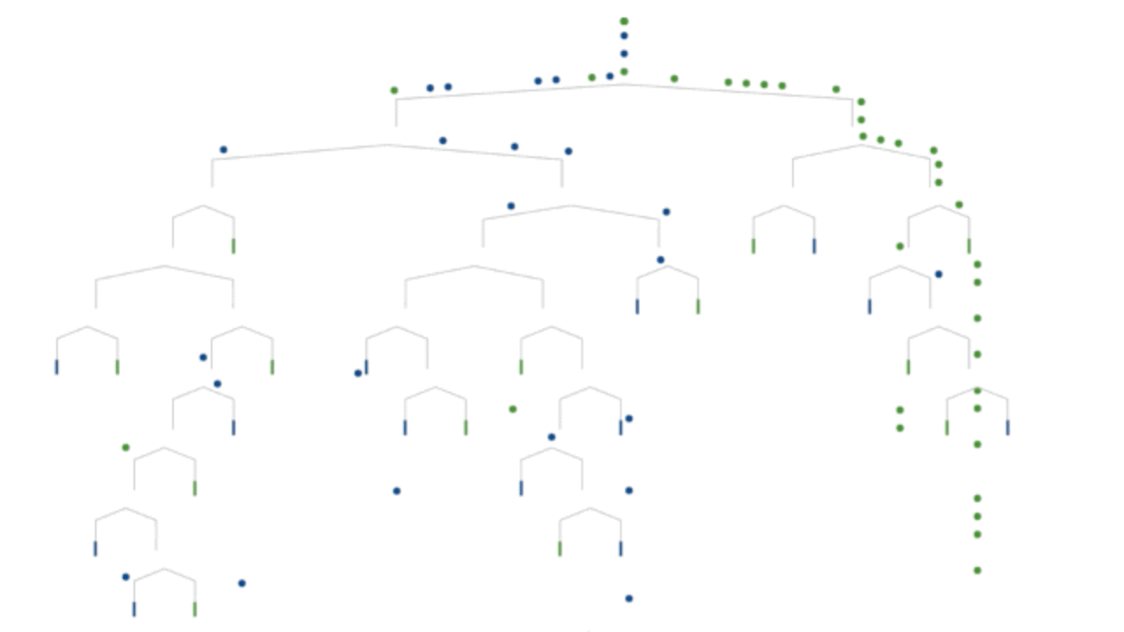
Mas afinal, o que é árvore de decisão?
É um modelo que busca aprender uma sequência de regras estruturadas em uma árvore a fim de maximizar a separação entre exemplos de diferentes classes
Retiramos esse gif daqui. Nesse link tem um conteúdo mais interativo explicando sobre esse tipo de modelo :)

Slide 28
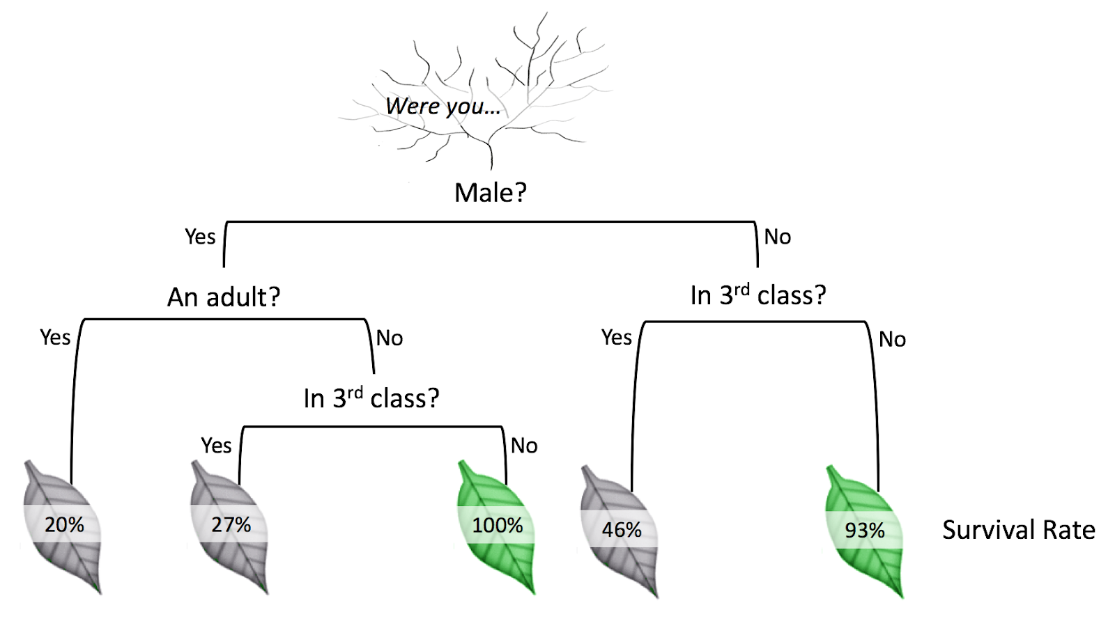
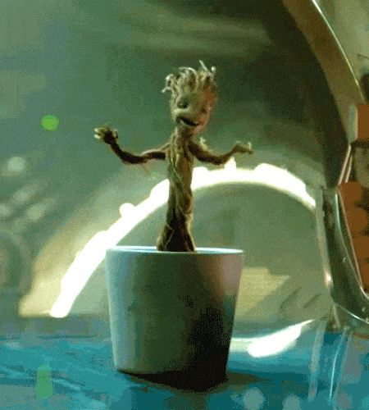
Mas afinal, o que é árvore de decisão?
Nó interno representa um atributo
Ramo é a decisão sobre um atributo
Folha é o nó final com a classe predita
O treinamento é feito através da construção da árvore.
Nó interno
Ramo
Folha

Slide 29
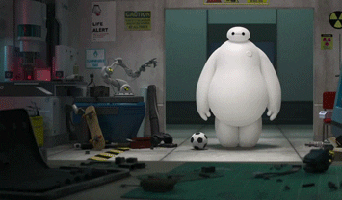
Legal! E… como eu construo?
Vamos usar mais um exemplo:
Prever quando
alguém vai jogar bola!
Dia | Aspecto | Umidade | Vento | Jogar?
D1 | ensolarado | alta | forte | não
D2 | ensolarado | alta | fraco | não
D3 | nublado | alta | fraco | sim
D4 | chuvoso | alta | fraco | sim
D5 | chuvoso | normal | fraco | sim
D6 | chuvoso | normal | forte | não
D7 | nublado | normal | forte | sim
D8 | ensolarado | alta | fraco | não
D9 | ensolarado | normal | fraco | sim
D10 | chuvoso | normal | fraco | sim
D11 | ensolarado | normal | forte | sim
D12 | nublado | alta | forte | sim
D13 | nublado | normal | fraco | sim
D14 | chuvoso | alta | forte | não

Slide 30
Escolhendo atributos
Por qual atributo devemos começar a nossa árvore?
Vento
Umidade
Forte
Fraco
Alta
Normal
3 sim / 3 não
6 sim / 2 não
3 sim / 4 não
6 sim / 1 não
Aspecto
Ensolarado
Nublado
Chuvoso
2 sim / 3 não
4 sim
3 sim / 2 não

Slide 31
Escolhendo atributos
O melhor atributo é aquele que discrimina melhor a nossa variável resposta (Jogar)
O atributo Aspecto representa um ganho de informação maior!
Aspecto
Ensolarado
Nublado
Chuvoso
2 sim / 3 não
4 sim
3 sim / 2 não

Slide 32
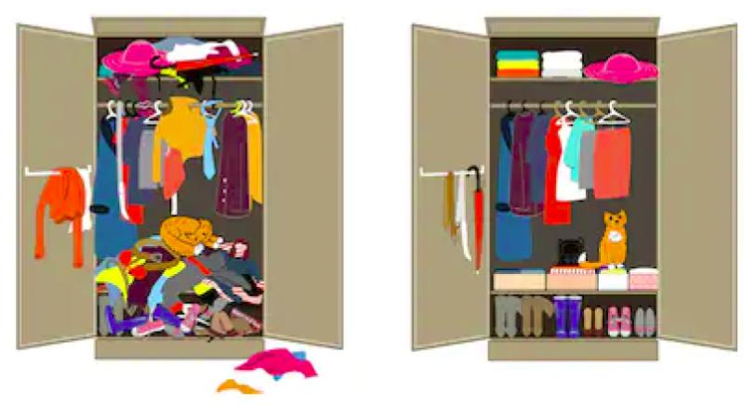
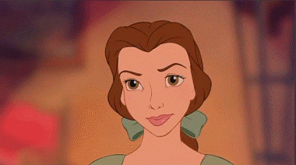
Entropia
Como fazemos pra escolher o melhor atributo sistematicamente?
Vamos usar a entropia dos subconjuntos como métrica de impureza!
A entropia mede quão “bagunçado” é um conjunto de dados!
Entropia alta = dados misturados
Entropia baixa = dados separados

Slide 33
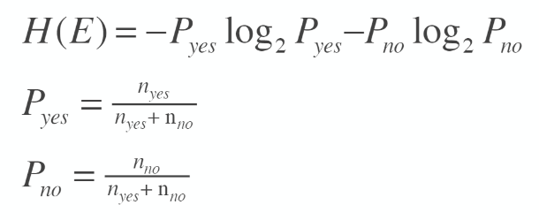
Entropia - Cálculo

Slide 34
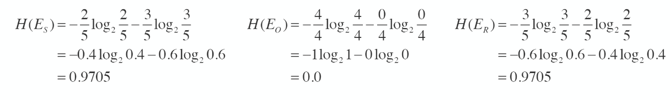
Entropia - Exemplo
Aspecto
Ensolarado
Nublado
Chuvoso
2 sim / 3 não
4 sim
3 sim / 2 não

Slide 35
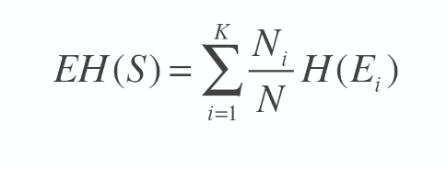
Entropia Esperada
Esse cálculo mostra a entropia de cada subgrupo formato pela divisão do atributo aspecto;
Como calcular a entropia esperada de cada atributo?
Considere uma divisão S em um atributo com K valores diferentes, que divide o conjunto E, de tamanho N, em subconjuntos E₁, E₂, E₃… E_{k} de tamanhos N₁, N₂, N₃… N_{k}, respectivamente.
No nosso exemplo:
S = atributo aspecto
K = 3 (ensolarado, nublado, chuvoso)
E = conjunto de dados de tamanho N=14
H(E_{i}) = entropia calculada de cada subconjunto

Slide 36
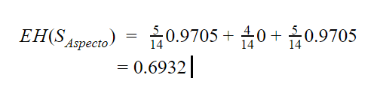
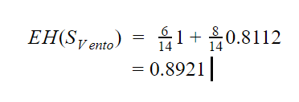
Entropia Esperada - Exemplo
Aspecto
Vento
Ensolarado
Nublado
Chuvoso
Forte
Fraco
2 sim / 3 não
4 sim
3 sim / 2 não
3 sim / 3 não
6 sim / 2 não

Slide 37
Ganho de informação
Queremos reduzir a entropia, para aumentar o ganho de informação!
Entropia alta = dados misturados = menor ganho de informação
Entropia baixa = dados separados = maior ganho de informação

Slide 38
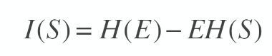
Ganho de informação - Cálculo
Dia | Aspecto | Umidade | Vento | Jogar?
D1 | ensolarado | alta | forte | não
D2 | ensolarado | alta | fraco | não
D3 | nublado | alta | fraco | sim
D4 | chuvoso | alta | fraco | sim
D5 | chuvoso | normal | fraco | sim
D6 | chuvoso | normal | forte | não
D7 | nublado | normal | forte | sim
D8 | ensolarado | alta | fraco | não
D9 | ensolarado | normal | fraco | sim
D10 | chuvoso | normal | fraco | sim
D11 | ensolarado | normal | forte | sim
D12 | nublado | alta | forte | sim
D13 | nublado | normal | fraco | sim
D14 | chuvoso | alta | forte | não
Onde H(E) é a entropia geral do conjunto, considerando subgrupos E_{i} como as instâncias de cada classe (9 sim / 5 não).

Slide 39
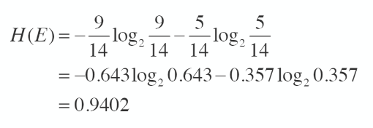

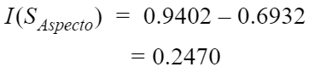
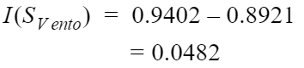
Ganho de informação - Cálculo
Aspecto
Vento
Ensolarado
Nublado
Chuvoso
Forte
Fraco
2 sim / 3 não
4 sim
3 sim / 2 não
3 sim / 3 não
6 sim / 2 não

Slide 40
Após todos os cálculos, essa seria a nossa árvore final:
Ensolarado
Aspecto
Chuvoso
Nublado
Umidade
Sim
Vento
Alta
Normal
Forte
Fraco
Não
Sim
Não
Sim

Slide 41

Quais são as vantagens da árvore de decisão?
Fácil de explicar e interpretar
Pouco esforço na etapa de pré-processamento
Pouco complexas computacionalmente
Serve para problemas de classificação multiclasse
Serve tanto para problemas de classificação quanto regressão

Slide 42


E quais são as desvantagens?
Fácil de ocorrer overfitting
Instáveis
Não garante a melhor construção possível

Slide 43

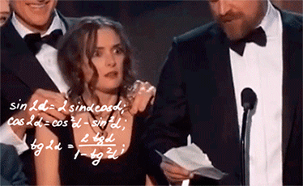
UHUL! Conhecemos mais um modelo de classificação!!! \o/
...Mas como sabemos e explicamos o que ele levou em consideração?

Slide 44
Interpretabilidade

Slide 45
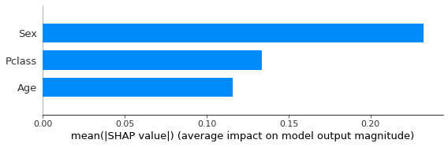
Interpretabilidade de modelos
Por que precisamos saber interpretar nossos modelos?
Entender que variáveis o modelo está considerando como mais importantes
Verificar se houve erro nas etapas de pré-processamento do modelo ou se o modelo está enviesado
Fornecer insights para o negócio, assim como criar confiança no modelo construído

Slide 46
Interpretabilidade de modelos
Existem diversas ferramentas para fazer a interpretabilidade de modelos de Machine Learning. Algumas das mais conhecidas são:
SHAP
Lime
Deixamos também a indicação deste curso curtinho do Kaggle que aborda essa questão da interpretabilidade de modelos!

Slide 47
Vamos praticar!!!

Slide 48
Existem diversos outros modelos de classificação…
Naive Bayes
Redes neurais
Árvore de decisão
KNN
SVM
Regressão logística

Slide 49
Outros modelos de Machine Learning
Além dos modelos que comentamos hoje na aula, existem diversos outros! Vamos deixar alguns materiais extras aqui caso queiram saber sobre alguns deles 😊:
Naive Bayes
SVM
Redes Neurais

Slide 50



Nossos contatos
mulheres.em.ia@gmail.com
Linktree
https://linktr.ee/mulheres.em.ia
Grupo Telegram para Mulheres
https://t.me/mulheres_em_ia
mulheres-em-ia
@mulheres.em.ia
@mulheres.em.ia
@MulheresemInteligenciaArtificial
Canal: Mulheres em IA

Slide 51
Muito obrigada!
Dúvidas? Podem nos procurar! 😉
Template dos slides por SlidesCarnival

